Slide 1



МИНИСТЕРСТВО ПРОМЫШЛЕННОСТИ
И ТОРГОВЛИ НОВГОРОДСКОЙ ОБЛАСТИ
О РЕЕСТРЕ
СУБЪЕКТОВ НАРОДНЫХ ХУДОЖЕСТВЕННЫХ ПРОМЫСЛОВ
И СУБЪЕКТОВ РЕМЕСЛЕННОЙ ДЕЯТЕЛЬНОСТИ
НОВГОРОДСКОЙ ОБЛАСТИ
Наумова Татьяна Владимировна,
заместитель начальника отдела поддержки производителей
ГОАУ «Новгородский центр развития инноваций и промышленности»
+7 (921) 199-33-15
Великий Новгород, ул. Федоровский Ручей 2/13
Центр «Мой бизнес», оф. 405
Notes:
1

Slide 2

02
МИНИСТЕРСТВО ПРОМЫШЛЕННОСТИ
И ТОРГОВЛИ НОВГОРОДСКОЙ ОБЛАСТИ
ЗАКОНОДАТЕЛЬНАЯ БАЗА
Областной закон от 24.12.2018 № 357-ОЗ «О региональных, муниципальных, территориальных брендах, народных художественных промыслах и ремесленной деятельности»
Федеральный закон от 06.01.1999 № 7-ФЗ «О народных художественных промыслах»
Постановление Правительства Новгородской области от 07.10.2016 № 357 «Об утверждении перечня видов ремесленной деятельности в Новгородской области»
Постановление Правительства Новгородской области от 30.04.2021 № 117
«Об утверждении Порядка формирования и ведения Реестра субъектов народных художественных промыслов и субъектов ремесленной деятельности Новгородской области»

Slide 3

03
МИНИСТЕРСТВО ПРОМЫШЛЕННОСТИ
И ТОРГОВЛИ НОВГОРОДСКОЙ ОБЛАСТИ
РЕЕСТР СУБЪЕКТОВ НХП И РЕМЕСЛЕННИКОВ ВКЛЮЧАЕТ СВЕДЕНИЯ:
3
9
10
5
6
7
8
идентификационный номер налогоплательщика
основной государственный регистрационный номер ЮГРЮЛ или ЮГРИП
ФИО руководителя НХП
почтовый адрес (место нахождения) субъекта НХП
номера контактных телефонов субъекта НХП
адреса электронной почты, официального сайта
виды ремесленной деятельности, осуществляемые субъектами НХП/ ремесленной деятельности
виды изготовляемых изделий, отнесенных областным художественно-экспертным советом по НХП к изделиям НХП (для НХП)
2
наименование юридического лица или ФИО индивидуального предпринимателя, физического
4

Slide 4

04
Заполнить:
МИНИСТЕРСТВО ПРОМЫШЛЕННОСТИ
И ТОРГОВЛИ НОВГОРОДСКОЙ ОБЛАСТИ
РЕЕСТР АЛГОРИТМ ДЕЙСТВИЙ
Заявление о внесении в Реестр,
Согласие на обработку персональных данных
Сформировать пакет документов
Направить пакет документов в министерство
minpromtorg@novreg.ru
Приказ министерства
о внесении сведений о субъекте НХП/ ремесленной деятельности
в Реестр /
об отказе во внесении сведений о субъекте НХП в Реестр
Внесение сведений о субъекте НХП в Реестр

Slide 5
05
МИНИСТЕРСТВО ПРОМЫШЛЕННОСТИ
И ТОРГОВЛИ НОВГОРОДСКОЙ ОБЛАСТИ
ЗАЯВЛЕНИЕ
о внесении сведений в Реестр субъектов народных художественных промыслов
и субъектов ремесленной деятельности Новгородской области
______________________________________________________________________ (полное и сокращенное наименования юридического лица (фамилия, имя, отчество (при наличии) индивидуального предпринимателя, физического лица)) просит рассмотреть представленные документы и внести сведения в Реестр субъектов народных художественных промыслов и субъектов ремесленной деятельности Новгородской области (внести изменения в сведения, включенные в Реестр субъектов народных художественных промыслов и субъектов ремесленной деятельности Новгородской области) (нужное подчеркнуть).
ОГРН/ОГРНИП _______________________________________________________________
ИНН _________________________________________________________________________
Руководитель юридического лица ________________________________________________ _____________________________________________________________________________ (должность, фамилия, имя, отчество (при наличии))
Почтовый адрес (место нахождения) юридического лица или место нахождения индивидуального предпринимателя, физического лица ______________________________ _____________________________________________________________________________
Номера контактных телефонов ________________________________________________ Адреса электронной почты (при наличии) _________________________________________ Официальный сайт (при наличии) _________________________________________
Осуществляемые виды ремесленной деятельности в соответствии с перечнем видов ремесленной деятельности в Новгородской области, утвержденным постановлением Правительства Новгородской области от 07.10.2016 No 357,
_____________________________________________________________________________.
Виды изготовляемых изделий, отнесенных областным художественно-экспертным советом по народным художественным промыслам к изделиям народных художественных промыслов, _________________________________________
Приложение: 1._______________________________________________________
2._______________________________________________________
Руководитель юридического лица,
индивидуальный предприниматель,
физическое лицо ___________________ .И.О. Фамилия
(подпись)
М.П.
(при наличии)
СОГЛАСИЕ
на обработку персональных данных
Я, ________________________________________________________________,
(Ф.И.О.)
дата рождения _____________, проживающий(ая) по адресу__________________________
наименование основного документа, удостоверяющего личность, __________
серия ____________, номер ___________,
выдан ________________________________________________________________________
(когда, кем)
в порядке и на условиях, определенных Федеральным законом от 27 июля 2006 года
No152-ФЗ «О персональных данных», даю согласие министерству промышленности
и торговли Новгородской области, расположенному по адресу Великий Новгород,
пл. Победы-Софийская, д.1, на обработку моих персональных данных, содержащихся
в документах, представленных в соответствии с пунктом 6 Порядка формирования
и ведения Реестра субъектов народных художественных промыслов и субъектов ремесленной деятельности Новгородской области.
Настоящим даю согласие на совершение следующих действий, совершаемых
с использованием средств автоматизации или без использования таких средств, с моими персональными данными: сбор, запись, систематизацию, накопление, хранение, уточнение (обновление, изменение), извлечение, использование, передачу (распространение, предоставление, доступ), в том числе для размещения на официальном сайте министерства промышленности и торговли Новгородской области в информационно-телекоммуникационной сети «Интернет», обезличивание, блокирование, удаление, уничтожение персональных данных.
Согласие на обработку персональных данных действует с даты подписания настоящего согласия до момента достижения цели(ей) обработки персональных данных или наступления иных законных оснований.
Я оставляю за собой право отозвать свое согласие посредством составления соответствующего письменного документа, который может быть направлен мной в адрес министерства промышленности и торговли Новгородской области по почте заказным письмом с уведомлением о вручении либо вручен лично или через представителя под расписку представителю министерства промышленности и торговли Новгородской области.
Я ознакомлен(а) с правами субъекта персональных данных на доступ
к его персональным данным, предусмотренными главой 3 Федерального закона
от 27 июля 2006 года No 152-ФЗ «О персональных данных». Все изложенное мной прочитано, мне понятно и подтверждается собственноручной подписью.
«____» ________ 20___ года _______________ ______________________
(подпись) (расшифровка подписи)

Slide 6

06
МИНИСТЕРСТВО ПРОМЫШЛЕННОСТИ
И ТОРГОВЛИ НОВГОРОДСКОЙ ОБЛАСТИ
несоответствие представленных документов требованиям
непредставление документов /
представление не в полном объеме
наличие в представленных документах недостоверных сведений о субъекте
ОСНОВАНИЯ ДЛЯ ОТКАЗА
Субъект НХП или ремесленник вправе повторно направить заявление о внесении сведений о субъекте НХП в Реестр после устранения обстоятельств, послуживших основанием для отказа

Slide 7

07
МИНИСТЕРСТВО ПРОМЫШЛЕННОСТИ
И ТОРГОВЛИ НОВГОРОДСКОЙ ОБЛАСТИ
ПАКЕТ ДОКУМЕНТОВ
ДЛЯ СУБЪЕКТОВ РЕМЕСЛЕННОЙ ДЕЯТЕЛЬНОСТИ
1. Письменное Заявление субъекта НХП по форме согласно Приложению № 2 к Порядку
2. Согласие на обработку персональных данных согласно приложению № 3 к Порядку
3. Наименование вида ремесленной деятельности в соответствии
с Перечнем видов ремесленной деятельности
4. Фотографии изделий ремесленной деятельности

Slide 8
08
МИНИСТЕРСТВО ПРОМЫШЛЕННОСТИ
И ТОРГОВЛИ НОВГОРОДСКОЙ ОБЛАСТИ
ПАКЕТ ДОКУМЕНТОВ ДЛЯ СУБЪЕКТОВ НХП
1. Письменное Заявление субъекта НХП по форме согласно Приложению № 2 к Порядку
2. Выписка из ЕГРЮЛ / ЕГРИП, выданная не позднее чем за 30 календарных дней до даты направления заявления
3. Копии форм федерального государственного статистического наблюдения за предыдущий период, подтверждающие, что в объеме отгруженных товаров собственного производства изделия НХП или изделия ремесленной деятельности составляют не менее 50 %
4. Копии выписок из протоколов заседаний областного художественного экспертного совета
по народным художественным промыслам с результатами экспертизы и перечнем изделий,
отнесенных к изделиям народных художественных промыслов
5. Согласие на обработку персональных данных согласно приложению № 3 к Порядку

Slide 9
09
МИНИСТЕРСТВО ПРОМЫШЛЕННОСТИ
И ТОРГОВЛИ НОВГОРОДСКОЙ ОБЛАСТИ
Постановление Правительства Новгородской области от 07.10.2016 № 357
«Об утверждении перечня видов ремесленной деятельности в Новгородской области»
ПЕРЕЧЕНЬ видов ремесленной деятельности
№ п/п | Наименование вида ремесленной деятельности | Вид экономической деятельности по ОКВЭД ОК 029-2014
 |  | номер кода | наименование кода
1. | Ткачество, лоскутное шитье, изготовление строчевышетых изделий и ручная вышивка, роспись по тканям, изготовление авторской одежды, валяние из шерсти, скорняжное дело, шорное дело, изготовление обуви по индивидуальному заказу | 13 | производство текстильных изделий
 |  | 14 | производство одежды
 |  | 15 | производство кожи и изделий из кожи
2 | Бондарное дело, деревянное зодчество, художественная обработка дерева и других растительных материалов, в том числе производство токарных изделий с росписью, изделий из различных пород дерева с резьбой, игодрустацией и выжиганием, изделии из бересты, лозы, ивы, соломки, пробки, злаковых растений с применением техники плетения, склеивания и комбинированной техники | 16 | обработка древесины и производство изделий из дерева и пробки, кроме мебели, производство изделий из соломки и материалов для плетения

Slide 10
10
МИНИСТЕРСТВО ПРОМЫШЛЕННОСТИ
И ТОРГОВЛИ НОВГОРОДСКОЙ ОБЛАСТИ
Постановление Правительства Новгородской области от 07.10.2016 № 357
«Об утверждении перечня видов ремесленной деятельности в Новгородской области»
ПЕРЕЧЕНЬ видов ремесленной деятельности
№ п/п | Наименование вида ремесленной деятельности | Вид экономической деятельности по ОКВЭД ОК 029-2014
 |  | номер кода | наименование кода
3 | Стеклодувное дело, производство изделий из стекла с использованием ручной росписи, гравировки и иных способов ручного декорирования | 23.1 | производство стекла и изделий из стекла
4 | Гончарное дело, изготовление гончарных, майоликовых, шамотных изделий с ручной росписью, лепкой, гравировкой, изготов­ление изделий из керамики, изготовление фарфоровых изделии с ручным декорированием | 23.4 | производство прочих фарфоровых и керами­ческих изделий
5 | Ценинное дело (изготовление изразцов) | 23.31 | производство керами­ческих плит и плиток

Slide 11
11
МИНИСТЕРСТВО ПРОМЫШЛЕННОСТИ
И ТОРГОВЛИ НОВГОРОДСКОЙ ОБЛАСТИ
Постановление Правительства Новгородской области от 07.10.2016 № 357
«Об утверждении перечня видов ремесленной деятельности в Новгородской области»
ПЕРЕЧЕНЬ видов ремесленной деятельности
№ п/п | Наименование вида ремесленной деятельности | Вид экономической деятельности по ОКВЭД ОК 029-2014
 |  | номер кода | наименование кода
6 | Изготовление изделий из камня | 23.7 | резка, обработка и отделка камня
7 | Художественное литье | 24.5 | литье металлов
8 | Кузнечное дело | 25.5 | ковка, прессование, штам­повка и профилирование, изготовление изделий методом порошковой металлургии
9 | Обработка металлов и нанесение покрытий на металлы | 25.61 | обработка металлов и нанесение покрытий на металлы

Slide 12
12
МИНИСТЕРСТВО ПРОМЫШЛЕННОСТИ
И ТОРГОВЛИ НОВГОРОДСКОЙ ОБЛАСТИ
Постановление Правительства Новгородской области от 07.10.2016 № 357
«Об утверждении перечня видов ремесленной деятельности в Новгородской области»
ПЕРЕЧЕНЬ видов ремесленной деятельности
№ п/п | Наименование вида ремесленной деятельности | Вид экономической деятельности по ОКВЭД ОК 029-2014
 |  | номер кода | наименование кода
10 | Производство готовых металлических изделий по оригинальной авторской технологии | 25.71 | производство ножевых изделий и столовых приборов, инструментов и универсальных скобяных изделии
 |  | 25.99.12 | производство столовых, кухонных и прочих бытовых изделий, кроме столовых и кухонных приборов, и их составных частей из черных металлов, меди или алюминия
 |  | 25.99.24 | производство статуэток, рам для фотографий, картин, зеркал и прочих декоративных изделий из недрагоценных метал­лов
 |  | 25.99.25 | производство фурнитуры из недрагоценных метал­лов для одежды, обуви, кожгалантереи и прочих изделий, в том числе крючков, пряжек, засте­жек, петелек, колечек, трубчатых и раздвоенных заклепок и др.
 |  | 25.99.29 | производство прочих изделий из недрагоценных металлов, не включенных в другие группировки

Slide 13
13
МИНИСТЕРСТВО ПРОМЫШЛЕННОСТИ
И ТОРГОВЛИ НОВГОРОДСКОЙ ОБЛАСТИ
Постановление Правительства Новгородской области от 07.10.2016 № 357
«Об утверждении перечня видов ремесленной деятельности в Новгородской области»
ПЕРЕЧЕНЬ видов ремесленной деятельности
№ п/п | Наименование вида ремесленной деятельности | Вид экономической деятельности по ОКВЭД ОК 029-2014
 |  | номер кода | наименование кода
11 | Производство плетеной мебели, произ­водство авторской мебели, изготовление мебели с применением художественной обработки дерева и других растительных материалов, в том числе токарных изделий с росписью, реставрация мебели | 31 | производство мебели
12 | Ювелирное искусство, производство ювелирных изделий, обработка драгоцен­ных, кроме алмазов, полудрагоценных, поделочных и синтетических камней, художественная обработка металлов | 32.1 | производство ювелирных изделий, бижутерии и подобных товаров
 |  | 32.13 | производство бижутерии и подобных товаров
13. | Производство музыкальных инструментов | 32.2 | производство музыкальных инструментов

Slide 14
14
МИНИСТЕРСТВО ПРОМЫШЛЕННОСТИ
И ТОРГОВЛИ НОВГОРОДСКОЙ ОБЛАСТИ
Постановление Правительства Новгородской области от 07.10.2016 № 357
«Об утверждении перечня видов ремесленной деятельности в Новгородской области»
ПЕРЕЧЕНЬ видов ремесленной деятельности
№ п/п | Наименование вида ремесленной деятельности | Вид экономической деятельности по ОКВЭД ОК 029-2014
 |  | номер кода | наименование кода
14. | Изготовление народной игрушки | 32.4 | производство игр и игрушек
15. | Производство прочих ремесленных изделий | 32.99.9 | производство прочих изделий, не включенных в другие группировки
16. | Производство художественной керамики, художественная обработка металлов, миниатюрная лаковая живопись, худо­жественная обработка и отделка камня, художественная обработка кости, рога, резьба по кости, производство строчевышитых изделий народных художест­венных промыслов, художественное ручное кружевоплетение, художественное ручное ткачество, ручное художественное вязание, изготовление художественных изделий из бумаги, картона, войлока, художественная ручная роспись и набойка тканей, изготовление художественных изделий из кожи, ручная вышивка, в том числе вышивка бисером и аппликация, золотошвейное дело | 32.99.8 | производство изделий народных художественных промыслов

Slide 15
15
МИНИСТЕРСТВО ПРОМЫШЛЕННОСТИ
И ТОРГОВЛИ НОВГОРОДСКОЙ ОБЛАСТИ
Постановление Правительства Новгородской области от 07.10.2016 № 357
«Об утверждении перечня видов ремесленной деятельности в Новгородской области»
ПЕРЕЧЕНЬ видов ремесленной деятельности
№ п/п | Наименование вида ремесленной деятельности | Вид экономической деятельности по ОКВЭД ОК 029-2014
 |  | номер кода | наименование кода
17. | Мозаичные работы | 43.33 | работы по устройству покрытий полов и обли­цовке стен
 |  | 43.39 | производство прочих отделочных и завершаю­щих работ
18 | Деятельность актеров, режиссеров, композиторов, художников, скульпторов и прочих представителей творческих профессий, выступающих на индиви­дуальной основе, резьба по кости, иконопись, реставрация антикварных предметов | 90.03 | деятельность в области художественного твор­чества

Slide 16

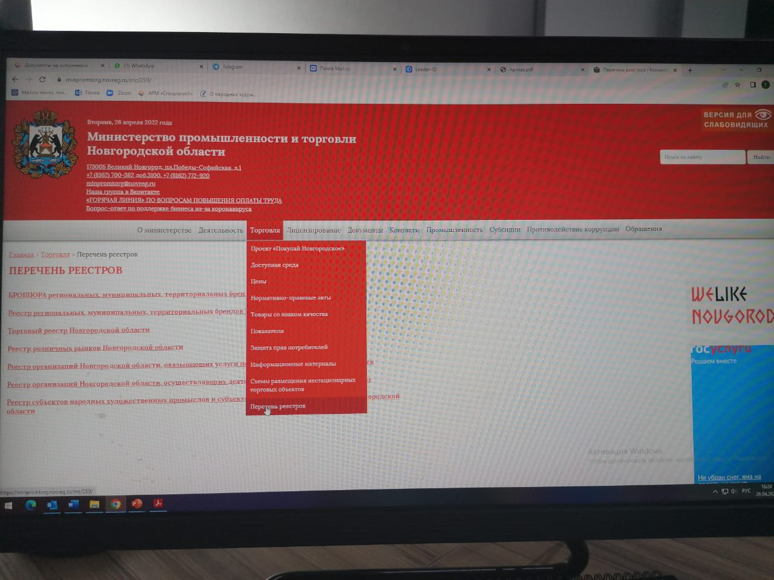
16
МИНИСТЕРСТВО ПРОМЫШЛЕННОСТИ
И ТОРГОВЛИ НОВГОРОДСКОЙ ОБЛАСТИ
ОБЩАЯ ИНФОРМАЦИЯ
  Реестр НХП/ремесленников размещается
  на официальном сайте министерства
  https://minpromtorg.novreg.ru
  Сведения, содержащиеся
  в Реестре НХП, являются открытыми
  и общедоступными
  Реестр поддерживается
  в актуальном состоянии

Slide 17

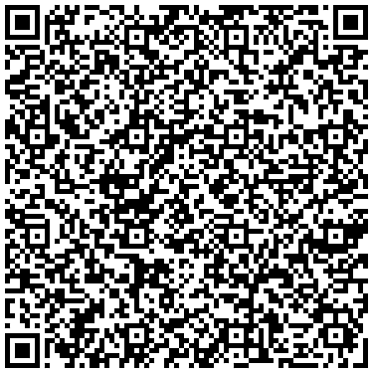
МИНИСТЕРСТВО ПРОМЫШЛЕННОСТИ И ТОРГОВЛИ НОВГОРОДСКОЙ ОБЛАСТИ
Спасибо за внимание!
Министерство промышленности
и торговли Новгородской области

